Slide 1



Slide 2




Đọc, viết số, biết số đó gồm:
Bài 1
7 chục
1 đơn vị
4 trăm
471

Slide 3
Đọc, viết số, biết số đó gồm:
Bài 1
5 chục
9 đơn vị
2 trăm
259

Slide 4
Đọc, viết số, biết số đó gồm:
Bài 1
0 chục
5 đơn vị
5 trăm
505

Slide 5
Đọc, viết số, biết số đó gồm:
Bài 1
9 chục
0 đơn vị
8 trăm
890

Slide 6
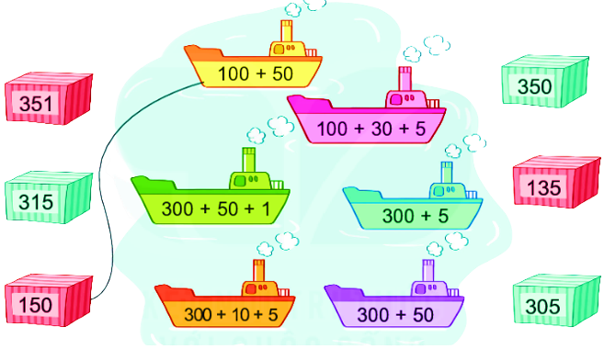

Mỗi thùng hàng xếp lên tàu nào?
Bài 2

Slide 7
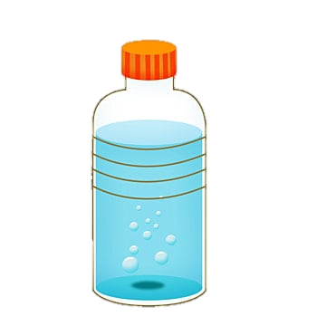


Số?
Bài 3
993 = 900 + 90 + 3
514 = 500 + 10 + 4
503 = 500 + 3
904 = 900 + 4

Slide 8
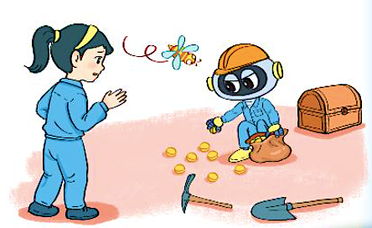

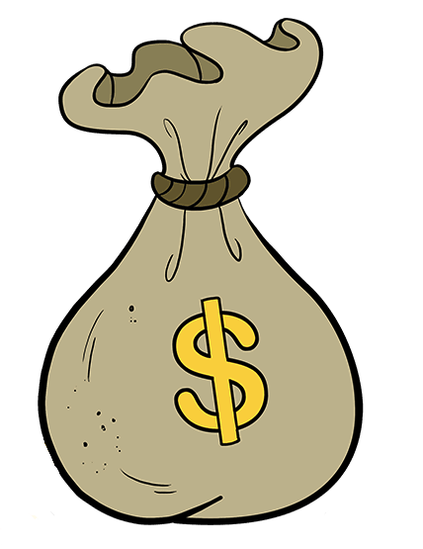
4
Rô-bốt cất giữ 117 đồng vàng như sau:
1 hòm đựng 100 đồng vàng;
1 túi đựng 10 đồng vàng.
Như vậy Rô-bốt còn lại mấy đồng vàng bên ngoài?
117 = 100 + 10 + 7
Như vậy Rô-bốt còn lại
đồng vàng bên ngoài.
?
7

Slide 9


Slide 10







Slide 11
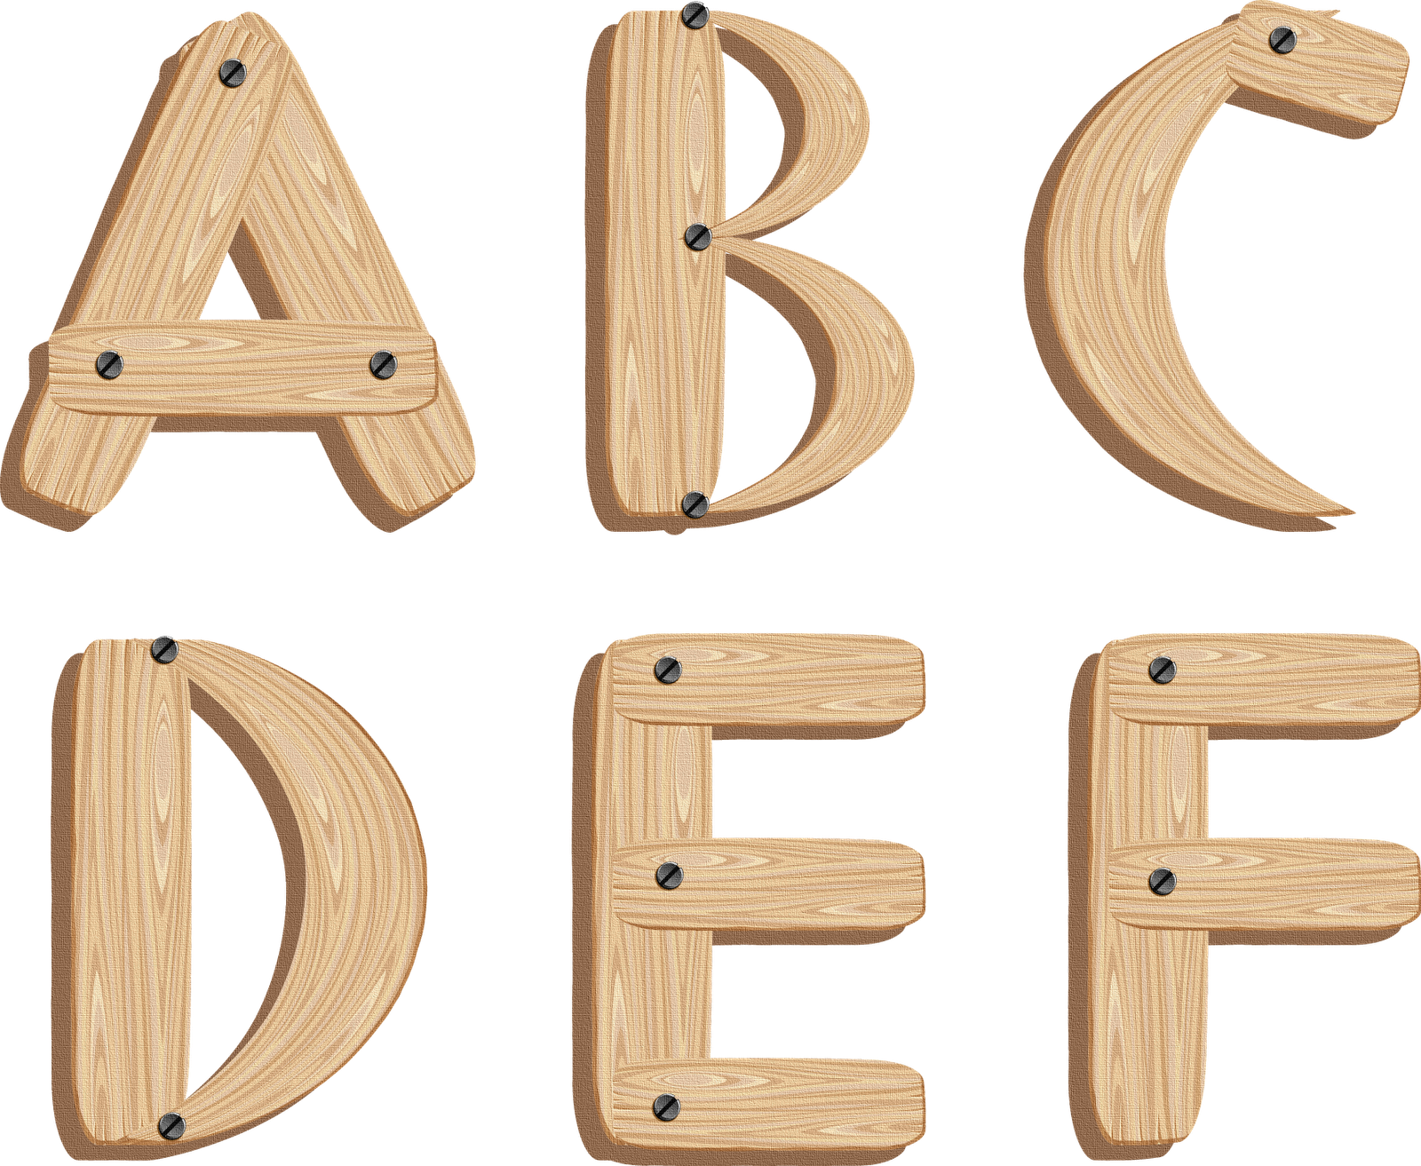

Meeting Objectives
Viết số gồm: 7 trăm, 8 chục và 6 đơn vị
*
*
768
687
*
*
678
786

Slide 12
Meeting Objectives
Viết số gồm: 5 trăm, 2 chục và 9 đơn vị
*
592
259
*
529
*
925
*

Slide 13
Meeting Objectives
999 = … + 90 + 9
900
99
90
990

Slide 14
Meeting Objectives
800 + 70 + 9 = ?
*
*
987
879
*
*
897
978

Slide 15


